Slide 1
Térképek
Hogyan tették a világot érthetővé?
Különböző típusok és funkciók

Slide 2
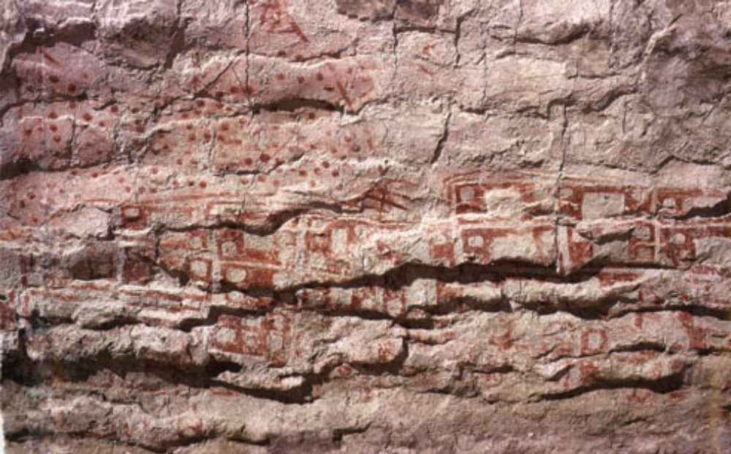
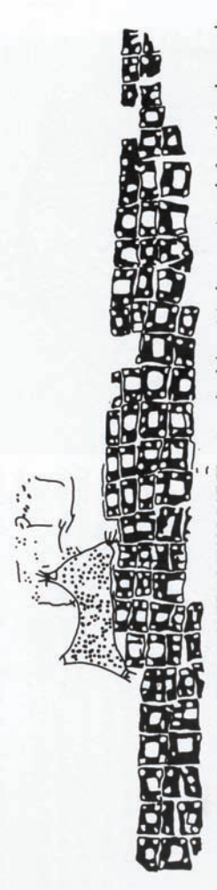
Part of a representation of a town in a Neolithic wall painting
from Çatal Hüyük, Turkey, dated to the early seventh millennium BCE.
Approximately 3 m in length

Slide 3
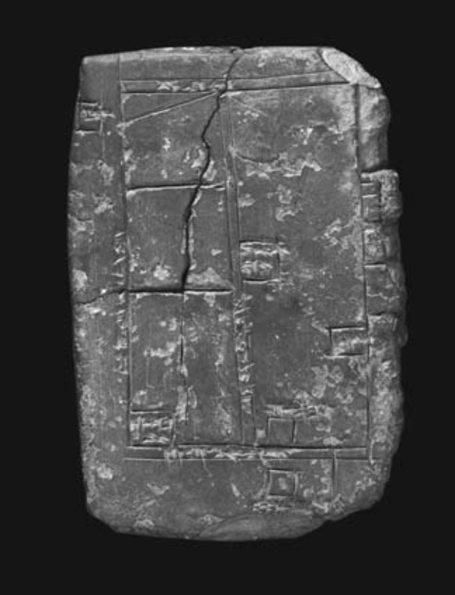
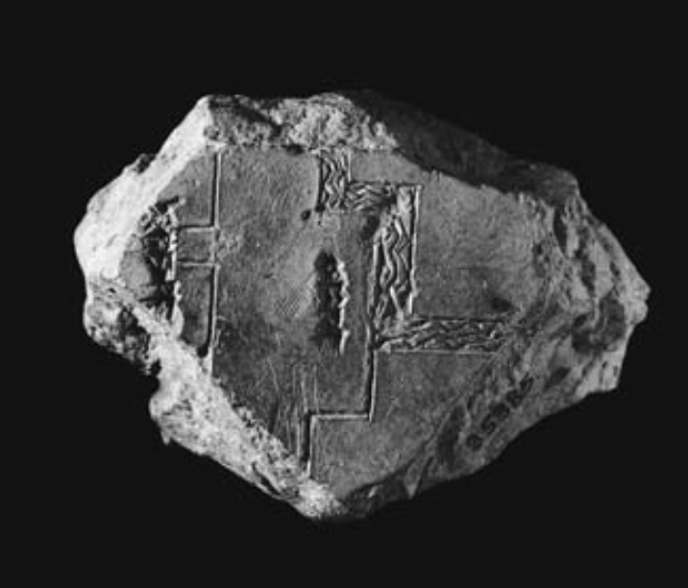
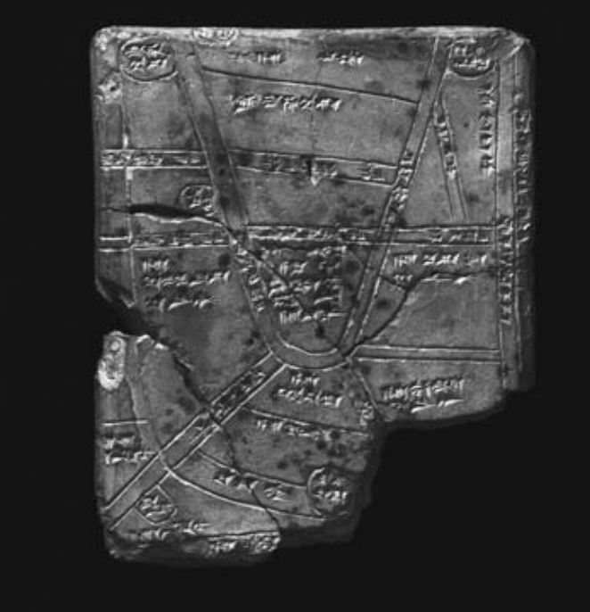
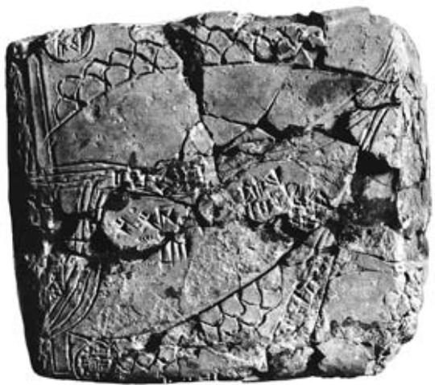
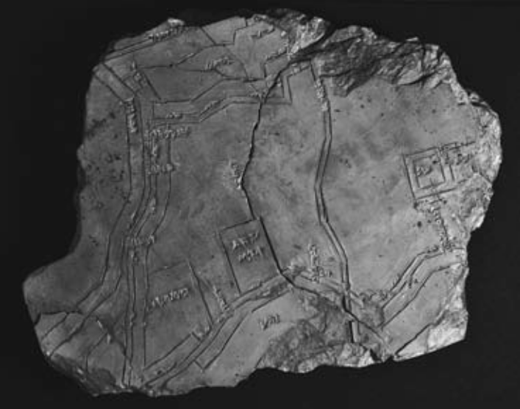
Térképek Mezopotámiából a 3-2. évezredből

Slide 4
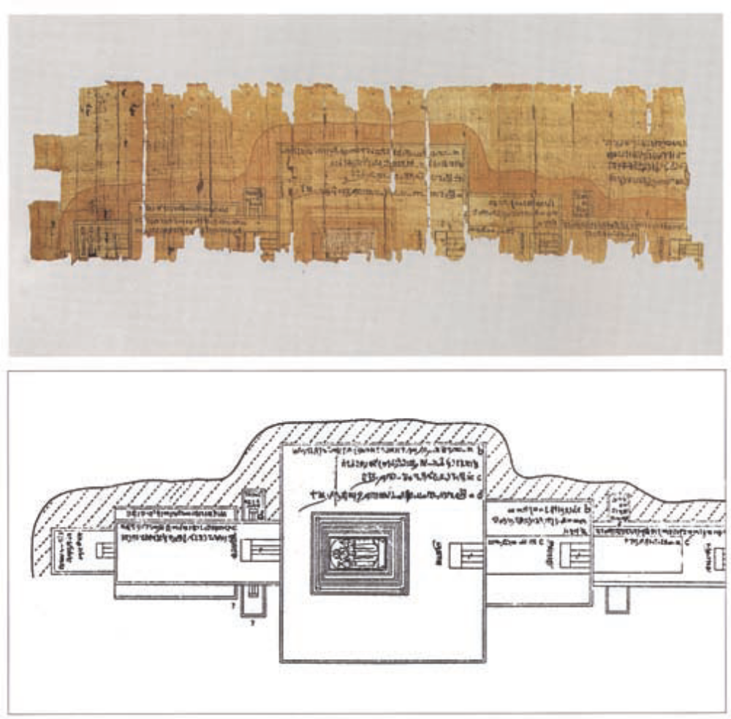
Detail, papyrus with the plan of the tomb of Ramesses IV, Twentieth
Dynasty.

Slide 5
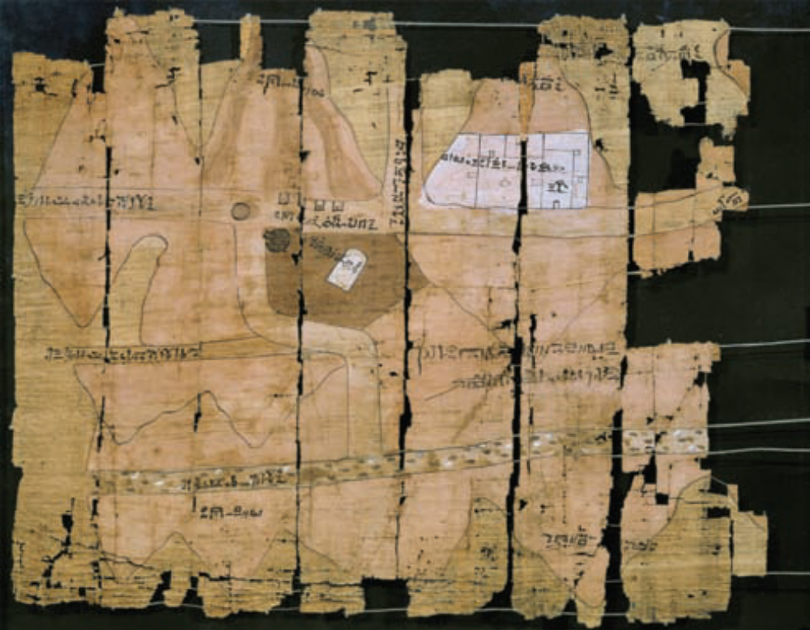
Map of the gold mines. Papyrus fragment, Twentieth Dynasty

Slide 6
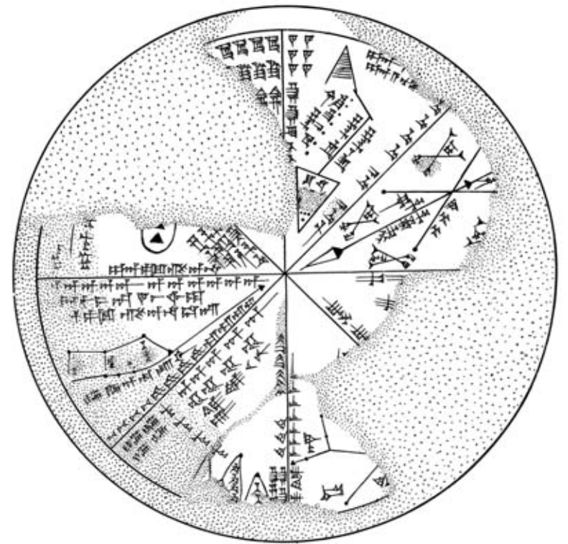
Redrawing of the seventh-century- BCE Nineveh
planisphere, depicting constellations with their names

Slide 7
ARISZTOPHANÉSZ: FELHŐK 200-18
TANÍTVÁNY.
Mértan.
STREPSIADES.
S mi ennek a használata ?
TANÍTVÁNY.
Felmérni, földet.
STREPSIADES.
A fölparcellázottat?
TANÍTVÁNY.
Nem, az egészet.
STREPSIADES.
Ej, tréfálsz velem.
No, ez közhasznú, népszerű találmány.
TANÍTVÁNY (kézbe vesz egy papiruszt)
Látd ezt? ez itt a föld térképe;
Ez itt Athenae.
STEEPSIADES.
Mit beszélsz? Sehol Se látom a birákat:
nem hiszem.
TANÍTVÁNY.
No már, valóban, itt ez Attika.
STEEPSIADES.
Hol van Kikynnos hát, az én falum?
TANÍTVÁNY (mutatja)
Ott benne lessz az is. De látod-e
Euboea itt mily hosszan nyúlik el ?
STEEPSIADES.
Tudom; mi nyújtóztattuk ki, s Perikles.
Hát Spárta hol van ?
TANÍTVÁNY.
Hol van? itt alább.
STREPSIADES. Olyan közel! No, rajta legyetek,
Hogy ezt tőlünk taszítsátok tovább.
TANÍTVÁNY.
Zeüsz úgyse’! nem lebet.
STREPSIADES
Akkor lesz min siránkoznotok.

Slide 8
A kéziratok nem tartalmaznak térképeket
Nagyon kevés ókori térkép maradt ránk
A térképek döntő többsége papiruszon és pergamenen
  (de pl. Theophrasztosz végrendeletében meghagyta, hogy a Lükeionban fatáblákra festett világtérképet kellett kitenni)
  A korai térképek földrajzi viszonyok képi megjelenítését jelentették egyes utak mentén
    Van olyan nézet, miszerint az ókorban nem is léteztek térképek a mai értelemben (csak kezdetleges térképek), mivel az ókoriak nem ismerték a méretarány fogalmát
Világtérképek és egyes területek térképei (itt több részlet)

Slide 9
Probléma, hogy a térképkészítők a saját hazájuk méretét és jelentőségét eltúlozták, hazájukat a középpontba helyezték és bőséges információt adnak rá és környezetére vonatkozóan
Minél távolabbi vidékeket írnak le, annál kisebb méretben ábrázolják azokat, és annál kevesebb részletet közölnek

Slide 10
Térképek kapcsolódtak (és térképészeti fejlődés + új adatok):
a gyarmatosításhoz (útvonalak + az új települések parcellái)
az idegen népekkel vívott háborúkhoz (perzsa háborúk, majd Alexandrosz hadjárata)
A ker. és kat. sikerhez is lényegesek pontos térképészeti adatok + kormányzáshoz + gazd. tevékenységhez
A területek leírása megelőzte a tényleges térképeket
Periplusz / periégészisz: kereskedők, utazók számára elsősorban: városok felsorolása a tengerpart mentén, hajózási viszonyok, kikötők, import és export cikkek, vámtarifák, barátságosak-e a lakók (Arrianosz, Kalliszthenész, Nearkhosz, Oneszikritosz, Pomponius Mela, Plinius NH 3-6)

Slide 11
A térképszerű leírás alapja a képzelet
Homérosz a földrajztudomány atyja, előzménye, insprirálója
- jellemző rá az intenzív földrajzi érdeklődés: a világ eredete, alakja
Az Odüsszeia térképészeti szempontból is érdekes ~ mint egy periplusz, hajózási napló: földrajzi leírások egyes helyekről, kikötőkről, horgonyzóhelyekről; a szelekkel is sokat foglalkozik (melyek leírása, jelzése lényeges a tengerészeti térképek megszületéséhez)
Odüsszeia 1.20-22:
Csakhogy az elment éppen a távoli aithiopokhoz
- kik két részre oszoltan a szélső népe a földnek
s hulló napra tekint egy részük, más a kelőre

Slide 12
Odüsszeia 11. 13-19
ekkor elért a hajónk is a mélyvizü Ókeanoszhoz.
Ott van a kimmeriosz nép városa, lakhelye, ködbe
és felhőbe takartan; a nap sose néz le reájuk,
és sohasem fénylik sugarával az égi magasból,
sem mikor útnakered, föllépve a csillagos égre,
sem mikor újra leszáll, és föld fele fordul az égről;
vészteli éj feszül egyre e gyarló földilakókra.
Lapos a Föld és a Nap útja nem változik az évszakoknak megfelelően
Az említett helyek azonosításával már az ókorban prbálkoztak, talán nem lehetséges (még Ithaka leírása sem felel meg a földrajzi viszonyoknak) >> térképet nem lehetne rekonstruálni Homérosz adatai alapján

Slide 13
Íliasz 18. ének – „egy kozmológiai térkép”
Héphaisztosz pajzsot kalapált ki az üllőn…
Ráremekelte a földet, rá az eget meg a tengert
és a sosempihenő napot is meg a szép teleholdat.
S minden csillagot is, mely az ég peremét koszorúzza,
Óríónt s a Fiastyúkot, meg a Hűaszokat mind,
vélük a Medvét is - más néven híva Szekér ez -
mint forog egy helyben, míg Óríónt lesi egyre,
s egymaga nem fürdik csak meg soha Ókeanoszban.
Két szép várost is remekelt ki a pajzson az isten…
Majd a nagy Ókeanosz bő áradatát remekelte
legszélső peremére a szép és nagyszerü pajzsnak.

Slide 14
Hajókatalógus (Íliasz 2.494-759):
Az első térképszerű leírás: 29 kontingens, 44 vezető, 175 város és más helyszín
ált. helyrajzi jellemzőkkel megadva a helyek, pl. sziklás, sok domb veszi körül, mély öbölben fekszik, tengerparti v. tengertől távoli
egyes helyeknek a jellemző időjárását adja meg: dühöngő szelek, fagyos
néha jellemző épületekkel, tereptárgyakkal jellemez: nagy falak, erős fellegvár
olykor a lakossággal v. gazdasági tevékenységgel: hosszú hajú, jó gerelyhajító, jó közelharcos; szőlőskertek, ezüstbánya, vas, birkanyájak találhatók benne
vagy elhelyzkedésüket adja meg: tó mellett, folyó torkolatánál
- Későbbi földrajzi írók is hasonló információkat tettek műveikbe
- Egyes vélemények szerint későbbi betoldás a Hajókatalógus (<< egyes szereplő városok az eposzban nem játszanak jelentős szerepet, v. még nem léteztek a 8. század előtt, pl. Boiótia elsőként említve)
- Valószínűleg a katalógus a Homérosz kori földrajz rávetítve az elképzelt bronzkori Hellaszra

Slide 15
A milétoszi térképek
Milétosz gazdag, kult. vezető szerep, keleti tud. és művészet hatása
Nem empirikus alapú térképek
Nem szolgálták a tényleges tájékozódást
A világ rendezettségét fejezték ki
A koszmosz eredetéről is szóltak (összhangban a preszókratikus kozmogoniákkal)
Ezekkel a térképpekkel ellentétben a csillagtérképek megfigyelésen és gondos feljegyzéseken alapultak (de a korai csillagtérképek is elvont – geometriai – elveken alapultak, nem tapasztalaton és méréseken)
Még a szöveges források is erősen hiányosak
Lapos a Föld (a krotóni püthagoreusok az 5. század közepén vetették fel először a Föld gömbalakúságát << a gömb a tökéletes test, de a tipikus ábrázolás továbbra is kétdimenziós)
Szimmetria
Hellasz-központúság

Slide 16
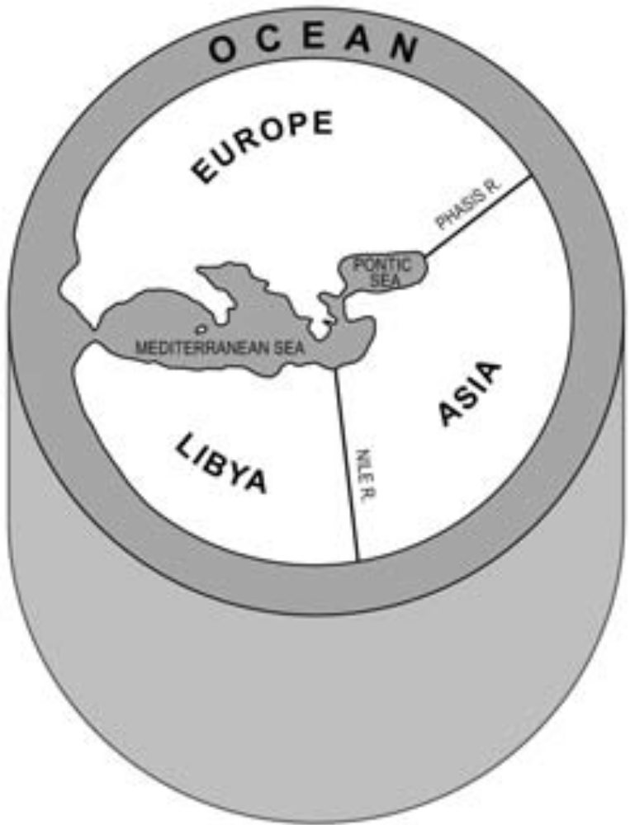
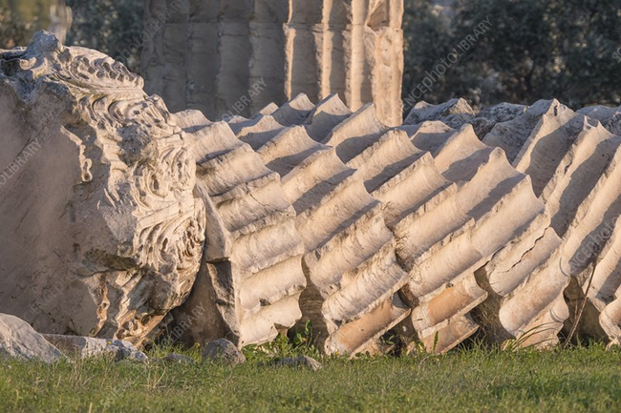
Anaximandrosz csillagtérképekkel is foglalkozott: művei címe mutatja ezt
Világtérképe csupán a föld és a tenger körvonalait tartalmazta
Egy pinaxra rajzolva vagy vésve (bronz v. fatábla)
Rekonstrukciója bizonytalan
A Föld lapos henger, az Ókeanosz veszi körül, és a levegőben szabadon „lebeg” (<< nincs oka mozogni: logikai, ill. metafizikai érv, nem tapasztalati)
Kérdéses a földrészek relatív mérete (egyenlők v. sem) és a térkép közepe (Delphoi, Délosz v. Milétosz)
A Föld szimmetrikus és kör alakú
Anaximandrosz térképe (rekonstrukció)

Slide 17
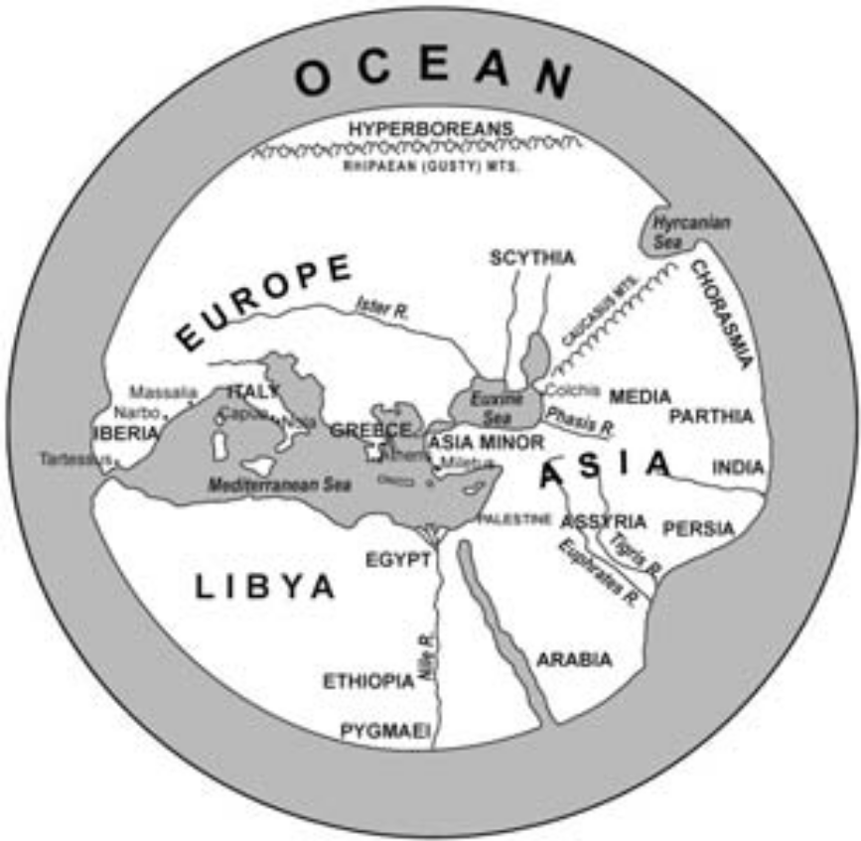
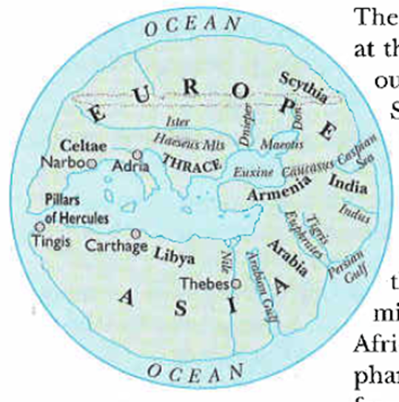
Hekataiosz térképe: szerinte az argonauták a Phaszisz folyón mentek az Ókeanoszig, majd a Níluson vissza a Földközi-tengerren (FHG i. 13, frag. 187) – ezek szerint Anaximandrosz térképét használta <> Irby rajz alul
<> periplúsz térképek

Slide 18
HÉRODOTOSZ 5. 49
Az azonban még Kleomenész uralkodása alatt történt, hogy Arisztagorasz, Milétosz türannosza Spártába látogatott. Amikor a király elé járult, mint a spártaiak beszélik, egy bronztáblát tartott a kezében, amelyre fel volt vésve az egész földkerekség képe, valamennyi tengerével és folyójával együtt…Elsősorban a mi fájdalmunk és szégyenünk, hogy az ión nép fiai, elvesztvén szabadságukat, rabszolgává lettek, de szégyen az nektek is, Hellasz vezető hatalmának. Hellasz isteneire könyörgök tehát, szabadítsátok meg a rabszolgasorstól vérrokonaitokat, az iónokat! …Elősorolom most nektek, hogyan laknak egymás mellett a különböző népek. Az iónok mellett élnek a lüdek, akiknek termékeny a földje, és rengeteg az ezüstje." Arisztagorasz beszéd közben a magával hozott bronztáblára vésett térképen mutogatott. "A lüdektől keletre – folytatta – laknak a phrügek, akiknek tudomásom szerint több a nyája és több a gabonája, mint bárki másnak a világon. A phrügek szomszédai a kappadokiaiak, akiket mi szüreknek nevezünk. Mellettük laknak a kilikiaiak, akiknek hazája egészen addig a tengerig terjed, amelyben Küprosz szigetét láthatod. Ők évenként ötszáz talanton adót fizetnek a királynak. Ezekkel a kilikiaiakkal szomszédosak az arméniaiak, akik szintén rengeteg nyáj urai, s az arméniaiak mellett fekvő vidék a matiénoszoké. Mellettük terül el Kisszia, ott magaslik a Khoaszpész folyó partján a híres Szusza, a nagy király udvarának és roppant kincseinek székhelye. Ha ezt a várost elfoglaljátok, gazdagságban a nagy Zeusszal is versenyre kelhettek.

Slide 19
HÉRODOTOSZ
HÉRODOTOSZ 4. 36
Elfog a nevetés, ha látom, hogy sokan megrajzolták már a földkerekség térképét anélkül, hogy értették volna. Őszerintük az Ókeanosz teljesen körbefolyja a földet, amely olyan kerek, mintha körzővel rajzolták volna, Ázsiát és Európát pedig teljesen egyenlő nagyságúnak ábrázolják. Ezért fogok néhány szót szólni a két világrész nagyságáról, és arról, hogy miképpen kell megörökíteni őket a térképen.
Hérodotosz kritikája a szimmetria ellen (Anaximandrosz és Hekataiosz térképe ellen)
Hérodotosz szerint Európa sokkal nagyobb, mint Asia (Afrikával együtt)
Hekataiosz két hibája:
Térképe a priori
A földrajzi adatok sokaságát nem próbálta egy racionális rendszerben elhelyezni

Slide 20
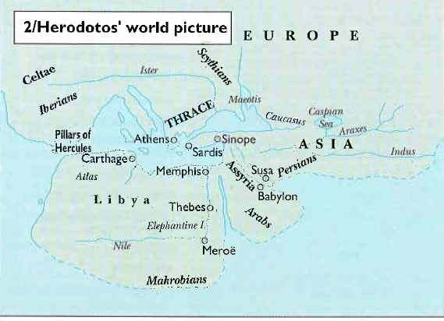

Slide 21
HÉRODOTOSZ 4. 40
Ázsia lakott területe egészen Indiáig tart, ettől keletre a vidék kietlen pusztaság, de hogy valójában milyen, azt senki sem tudja megmondani.
HÉRODOTOSZ 4. 42.
Csodálkozom azokon, akik a térképet Libüára, Ázsiára és Európára tagolják, hiszen nem csekély köztük a különbség. Európa olyan hosszú, mint a másik kettő együtt, de szélesség dolgában, úgy hiszem, még csak össze sem lehet hasonlítani velük.
Libüát, kivéve az Ázsiával határos részét, köztudottan víz veszi körül. Ismereteim szerint Nekósz egyiptomi király bizonyította be elsőnek ezt a tényt. Mert abbahagyatván a Nílustól az Arab-öbölhöz vezető csatorna ásását, kiküldött phoinikiai hajósokat azzal a megbízatással, hogy kerüljék meg Libüát, és addig hajózzanak visszafelé Héraklész Oszlopai mellett, amíg elérik az Északi-tengert, úgy térjenek vissza Egyiptomba. A phoinikiaiak el is indultak a Vörös-tengerről, és végighajóztak a déli tengeren. Mikor beállt az ősz, partra szálltak és bevetették azt a földet, ahová éppen vetődtek – különben Libüának egy részét –, és ott maradtak aratásig. A gabona learatása után aztán továbbmentek, két évig hajóztak, a harmadikban megkerülték Héraklész Oszlopait, aztán megérkeztek Egyiptomba. Azt állították – én ugyan nem hiszem el, de más talán igen –, hogy miközben körülhajózták Libüát, a napot jobb kéz felől látták. (<< a déli féltekén észak felé esik a Nap, és fordítva járnak a napórák)

Slide 22
HÉRODOTOSZ 4. 44. – Ázsia déli határainak felfedezése
Ázsia legnagyobb részét Dareiosz idejében fedezték fel. Van ugyanis egy Indosz nevű folyam - a világ legnagyobb folyói közt a második -, amelyben nyüzsögnek a krokodilok. Dareiosz kíváncsi volt rá, hogy ez a folyó vajon a tengerbe ömlik-e. E végett több más szavahihető férfi társaságában hajóra ültette a karüandai Szkülaxot. Kaszpatürosz városából, Paktüé földjéről indulván, keleti irányban lehajóztak a folyón, míg el nem értek a tengerig. A tengeren aztán nyugat felé fordultak, s a harmincadik hónapban elértek arra a helyre, ahonnan az egyiptomi király indította útnak az imént említett phoinikiaiakat, hogy hajózzák körül Libüát. Ez után a körülhajózás után Dareiosz meghódította az indeket, s maga is ezen a tengeren ment oda. Így jöttek rá, hogy Ázsia, a keleti részei kivételével, nagyjából hasonlít Libüára.

Slide 23
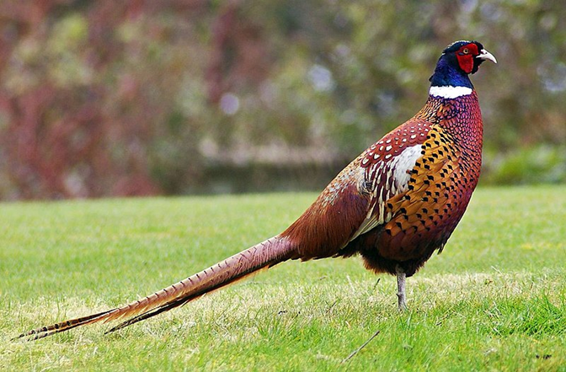
HÉRODOTOSZ 4. 45. A földrészek méretei, határai, nevei
Hogy Európa keleti és északi részét tenger veszi-e körül, azt azonban senki sem tudja bizonyosan. Csak annyit tudunk, hogy olyan hosszú, mint a másik két világrész együtt. Azt sem értem, hogy miért adtak nekik három nevet - ráadásul női neveket -, noha egyetlen összefüggő területet alkotnak. S azt sem, hogy egyesek miért az egyiptomi Nílust és a kolkhiszi Phasziszt tették meg határul, mások meg miért a Maiétisz-tóba folyó Tanaiszt meg a Kimmer-tengerszorost. Nem tudtam kideríteni, hogy hogyan hívták a határok megállapítóit és azt sem, hogy honnan vették az egyes elnevezéseket… senki nem tudja azt sem, hogy Európa kiről kapta a nevét, vagy ki nevezte el, hacsak nem fogadjuk el ténynek, hogy a türoszi Európéról, s korábban, akárcsak a két másik földrésznek, ennek sem volt neve. Csakhogy tudjuk, hogy ez a nő ázsiai eredetű volt, s még csak nem is lépett arra a földre, amelyet a hellének Európának neveznek, mert Phoinikiából Krétára, majd Krétáról Lükiába vándorolt.
Asia és Eu. valójában talán asszír eredetű: Kelet és Nyugat
Valójában minden földrajzi név nőnemű

Slide 24
Hérodotosz a tapasztalatból származó adatokat (=utazók, felfedezők beszámolóit, pl. az Afrika körülhajózásáról szóló beszámolót) többre becsülte az elméleti (geometriai) megfontolásoknál
>> elutasította Ókeanosz létét, mivel semmilyen tapasztalat nem igazolta
Tényeket akart rögzíteni, nem tud. elméletekkel foglalkozni (nem geográfus, hanem földrajzi tények gyűjtője) Kritizálja azokat, akik elméleteket adnak elő elég bizonyíték nélkül >> nem említi a püthagoreus tanítást a föld gömb alakjáról (csak az alapján állították ezt, hogy a gömb a legtökéletesebb alak)
Hibák az ált. elméletek elutasításából: India klímájának magyarázatakor (3.104); más hibát éppen ezért került el: Delphoi nem a föld közepe
Európa határait csak dél felé adja meg (Kaszpi tenger, Phaszisz folyó, Araxész folyó), így kelet felé rendkívül széles lett (É-Ázsiát is hozzá veszi)
Egyéb hibái: nincsenek pontos mértékrendszere, hisz a szimmetria-tanban (2.33)

Slide 25
4.32: A következő néhány dolgot azért mégis megtudtam Kürénéből érkezett emberektől, akik elmondták, hogy jártak Ammón jóshelyén, s beszélgettek Etearkhosszal, az ammóniosz nép királyával is. Beszélgetésük során sok egyéb között a Nílus is szóba került, és hogy senki sem tudja, hol vannak a forrásai. Ekkor Etearkhosz megemlítette, hogy egyszer naszanión törzsbeli emberek jöttek hozzá (ez a nép Libüában a Szürtisznél és a Szürtisztől keletre eső vidéken lakik). Amikor a Nílus forrásai felől kérdezték őket, elmondták, hogy náluk a hatalmasoknak szilaj gyermekei voltak, akik férfivá serdülvén a legvakmerőbb dolgokra vállalkoztak. Ötöt kisorsoltak maguk közül, hogy kutassák át Libüa pusztaságait, hátha többet megtudhatnak azoknál, akik eddig a legmesszebb jutottak. Mert Libüának azt a részét, amelyik az északi tenger mellett Egyiptomtól a Szoloeisz-hegyfokig terjed (ahol Libüa is végződik), mindenütt libüaiak, valamint különböző helyi törzsek lakják, kivéve a hellének és a phoinikiaiak által lakott területeket. A tenger mellett s a tengertől beljebb lakó népeken túl azonban Libüa tele van vadállattal, a vadállatok földjén túl pedig homokos a vidék, vízben szegény, teljes pusztaság. Az ifjak tehát, kiket társaik küldtek, miután jól ellátták magukat étellel-itallal, először az emberek lakta területeket járták be, majd eljutottak a vadállatok földjére, ahonnan továbbhatoltak előre a nyugatra fekvő pusztaságba. Sok napon át vándoroltak már a homokos vidéken, amikor egyszerre fákat pillantottak meg a síkságon, akkor odamentek és szakítottak a fák gyümölcséből. De eközben kis termetű, még a közepes magasságú embereknél is jóval alacsonyabb férfiak rontottak rájuk, elfogták és magukkal vitték őket. Ők nem ismerték a naszamón törzs nyelvét, azok meg az övékét. Óriási mocsarakon vezették át őket, végül egy városba értek, ahol mindenki ugyanolyan fekete bőrű és apró termetű volt. A város mellett nagy folyó folyik nyugatról keletre, és krokodilok láthatók benne.

Slide 26
4.33. Azt hiszem, eleget idéztem az ammóniosz Etearkhosz szavaiból. Igaz, a kürénéiek elbeszélése szerint még azt is elmondta, hogy a naszamónok ezután hazaérkeztek, s hogy azok az emberek, akikhez eljutottak, egytől egyig varázslók voltak. A város mellett elhaladó folyó Etearkhosz szerint a Nílus, s ez valószínűleg igaz is. Hiszen a Libüát kettészelő Nílus Libüában ered. S ha szabad biztosan tudott dolgok alapján bizonytalanok magyarázatával próbálkoznom, a Nílus éppoly távoli forrásokból ered, mint az Isztrosz56. Az Isztrosz ugyanis a kelták földjén, Püréné városa közelében ered, s átszeli egész Európát. A kelták pedig Héraklész Oszlopain túl élnek, az Európa legnyugatibb részét lakó künésziosz nép szomszédságában. Az Isztrosz az Euxeinosz-tenger vizébe ömlik Isztriánál, amelyet milétoszi telepesek laknak.
34. Ezért az Isztroszt, mivel lakott területeken folyik át, sokan ismerik, de a Nílus forrásairól senki sem tud beszélni, mert Libüának az a része, amelyen átfolyik, lakatlan sivatag. Mindenesetre, amennyit gondos tudakozódás révén megtudtam, most el is mondtam, vagyis hogy a Nílus Libüából érkezik Egyiptomba. Maga Egyiptom a hegyekkel borított Kilikiával szemben fekszik. A kitartó ember egyenes úton öt nap alatt juthat el innen az Euxeinosz-tenger mellett fekvő Szinópéig. Szinópé pedig átellenben van az Euxeinosz-tengerbe ömlő Isztrosz torkolatával. Feltételezem, hogy a Nílus éppúgy halad végig Libüán, mint az Isztrosz Európán.

Slide 27
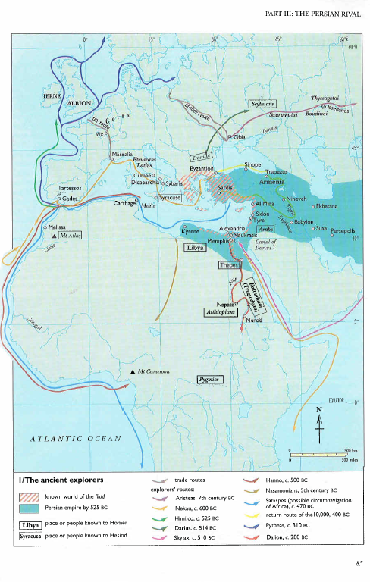

Slide 28
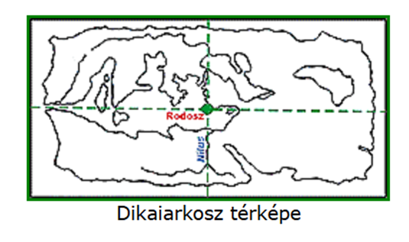
Dikaiarkhosz: a fokhálózat előzménye: Rhodoszon egymást metsző tengelyek

Slide 29
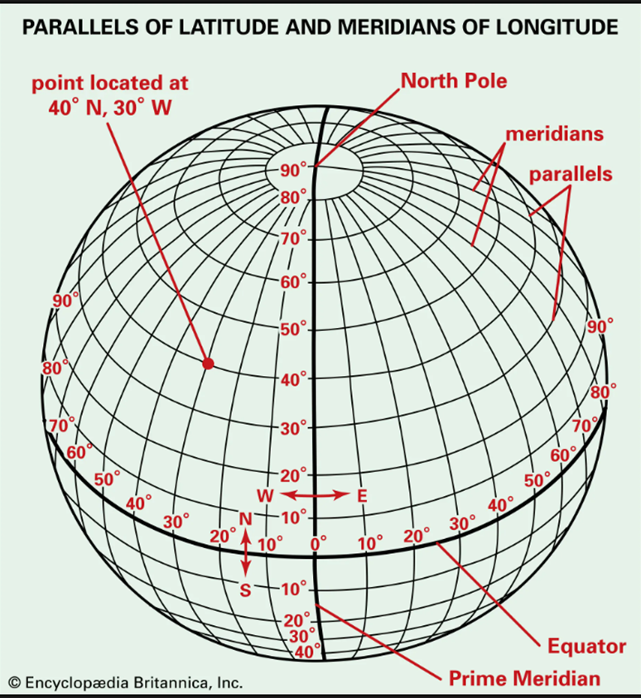
Eratoszthenész
Alexandrosz alatt és után az empirikus adatok mennyisége jelentősen megnőtt (főleg Alexandriában, a Muszeionban) >> évszázadokig ezeket dolgozták fel a geográfusok és ezek alapján készültek az új térképek (de a filozófia továbbra is alapul szolgált)
világtérképe
a Föld gömbalakúságának bizonyítása, kerületének kiszámítása: 252 000 sztadion
(Dikaiarkhosz volt az első, aki egy - Rhodoszon keresztül húzott - meridiánnal osztotta két részre a Földet és felrajzolt egy szélességi kört is)
Eratoszthenész egy szélességi kört húzott Gibraltártól a Taurosz hegységig
(a fokhálózat alapjait tette le)

Slide 30
Hipparkhosz
elsősorban csillagász és matematikus
földrajzi művének címe: Eratoszthenész Geográphiája ellen
H. szerint a térképészetnek és a földrajznak matematikai és csillagászati alapokon kell állnia – a képzetlen kereskedők és utazók távolságadatai nem sokat érnek
A földrajzi fokhálózat kialakítása
700 sztadion két szélességi fok között (és az egyenlítőn két hosszúsági fok között): 252 000 : 360°
  >> Rhodosz (É.sz. 36°) – Asszuán (É.sz. 23,5° – H. szerint) = 8750 sztadion

Slide 31
Ptolemaiosz – 1.
Geographia: az egyetlen fennmaradt ókori térképészeti mű
8 könyvből 6: földrajzi helyek (8000) koordinátái (+ néhány topográfiai jellemző):
  északi és déli szélesség: az egyenlítőtől számolva
  a hosszúságok a Boldogok Szigetein (Kanári szk.) áthaladó meridiántól
  görbe meridiánok és szélességi körök a nagyobb pontosság érdekében

Slide 32
Ptolemaiosz -2.
Problémák
A középkori kéziratok térképei a korábbi bizánci kiadások másolatai, de kérdéses, hogy az eredetiben volt-e térkép (a mű alapján könnyen megrajzolható Ptolemaiosz térképe << célja a világ feltérképezése)
Pontatlan << gyakran csak utazók adataira tudott támaszkodni
A Földközi-tengert sokkal szélessebbnek képzelte << 331. szept. 20-án holdfogyatkozás megfigyelése Gaugamélánál és Karthágónál is, de az előbbi pontatlan >> 3 órás különbség a két hely között (valójában 2)
Kínát és Afrikát föld köti össze délen >> az Indiai óceán egy tó

Slide 33
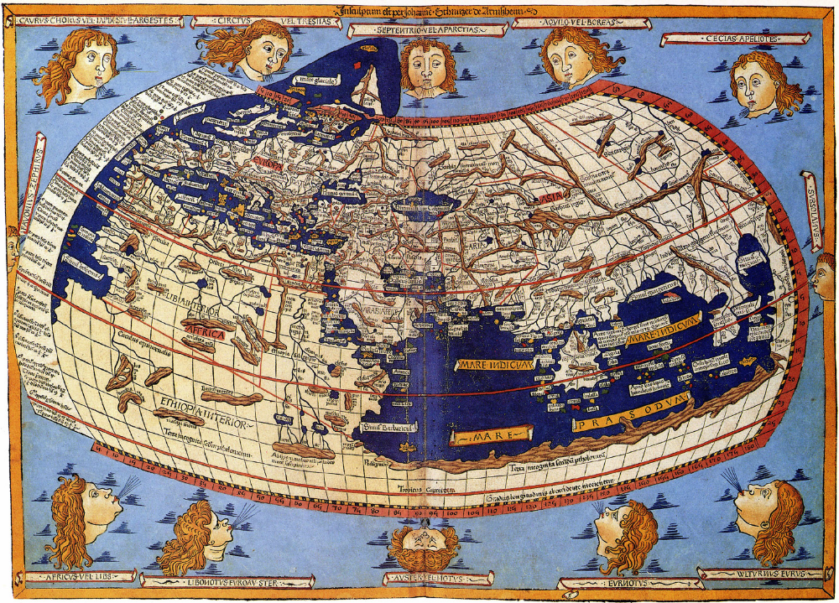

Slide 34
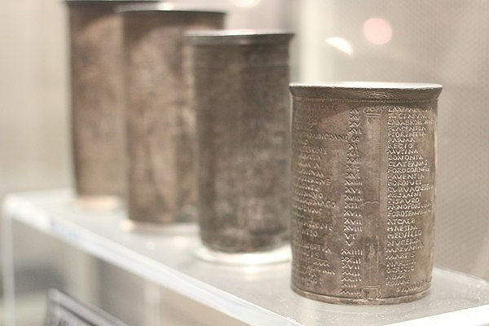
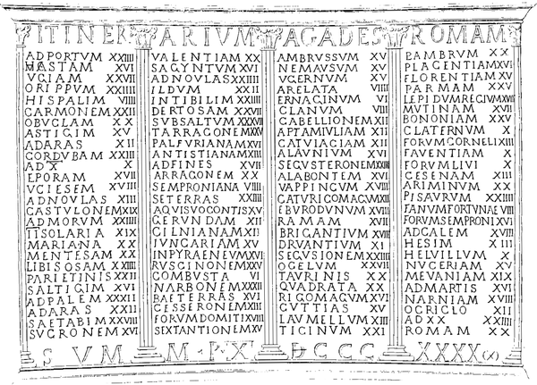
Itinerariumok
Vicarello-kupák
a távolságok mérföldben (1,5 km), egy-egy napi járásra egymástól a községek (106), Gadestől Rómáig, a mérföldkövek információit adják át

Slide 35
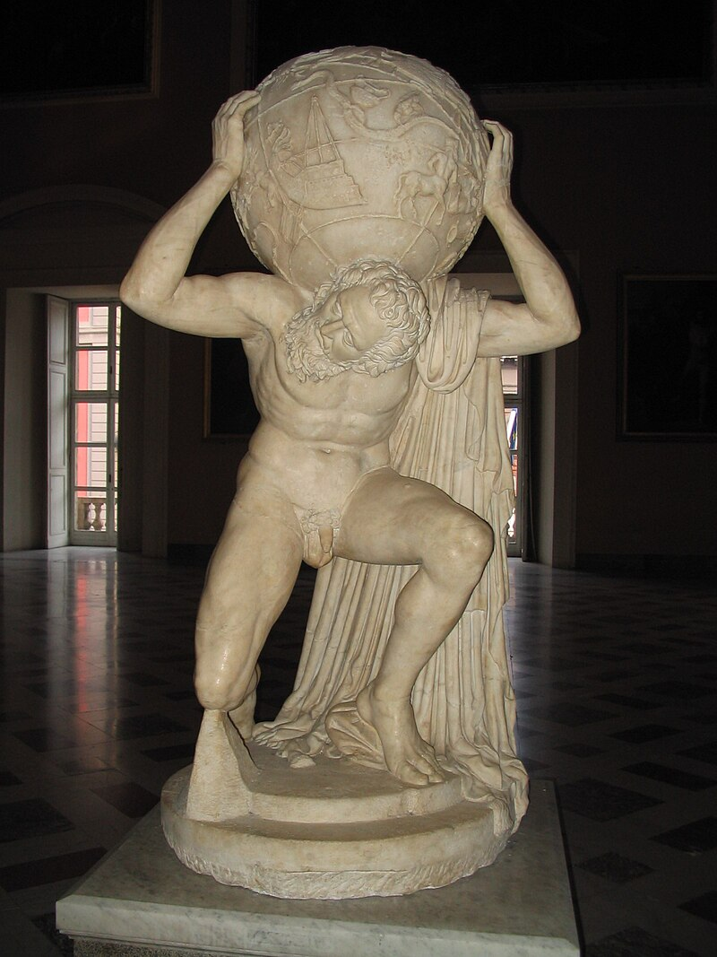
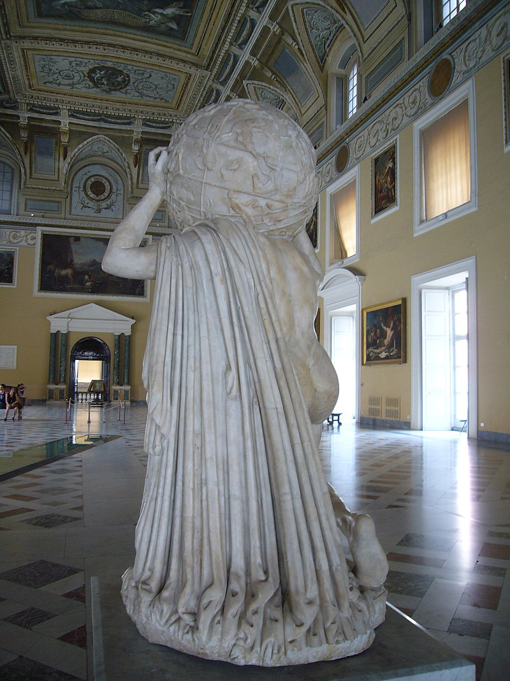
A Farnese Atlasz (éggömbbel, rajta 41 csillagkép, a legkülső szférán kívülről nézve)
Kr. u. 2. század hellenisztikus kori eredeti

Slide 36
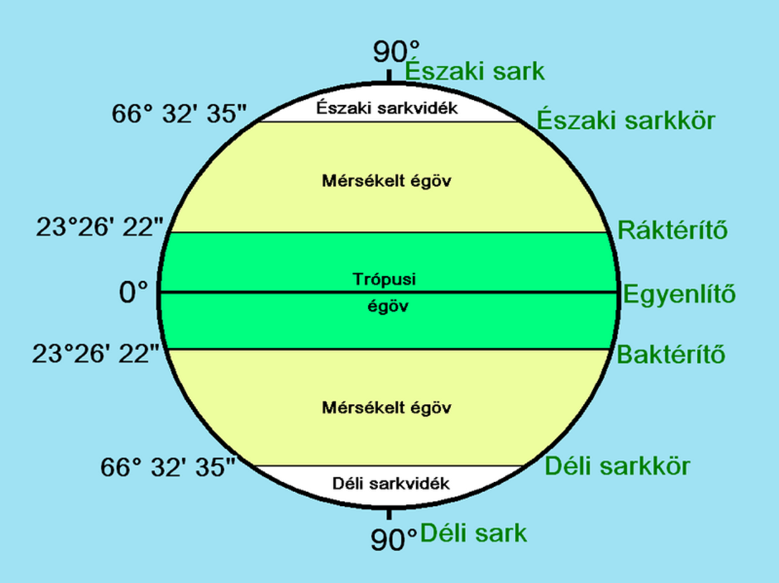
Az öt éghajlati övre osztás Parmenidész óta

Slide 37
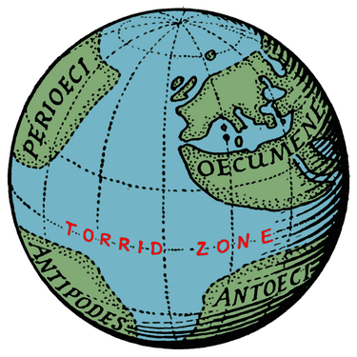
Malloszi Kratész földgömbje (Kr. e. 2. század)
a pergamoni könyvtár vezetője, sztoikus, grammatikus, Rómában követként
Pergamonban állt
3 méter átmérőjű, bronzból
„Kratész azokat követi, akik matematikus módra fejezik ki magukat, s azt mondja, hogy a forró égövet az Ókeanosz foglalja el, s ennek mindkét oldalán van a mérsékelt éghajlat mind a mi oldalunkon, mind a másik oldalon. Valamint tehát a mi oldalunkon azokat mondjuk aithiopsoknak, akik a lakott föld mentén dél felé az Ókeanosz mellett laknak, föltevése szerint éppen úgy az Ókeanoszon túl, a másik mérsékelt éghajlat alatt lakó emberek után is legvégül aithiopszokat kell képzelni, szintén ugyanezen Ókeanosz mellett. Két helyt fordulnak elő, s az Ókeanosz osztotta őket kétfelé.” (Sztrabón I. 2. 24.)

Slide 38
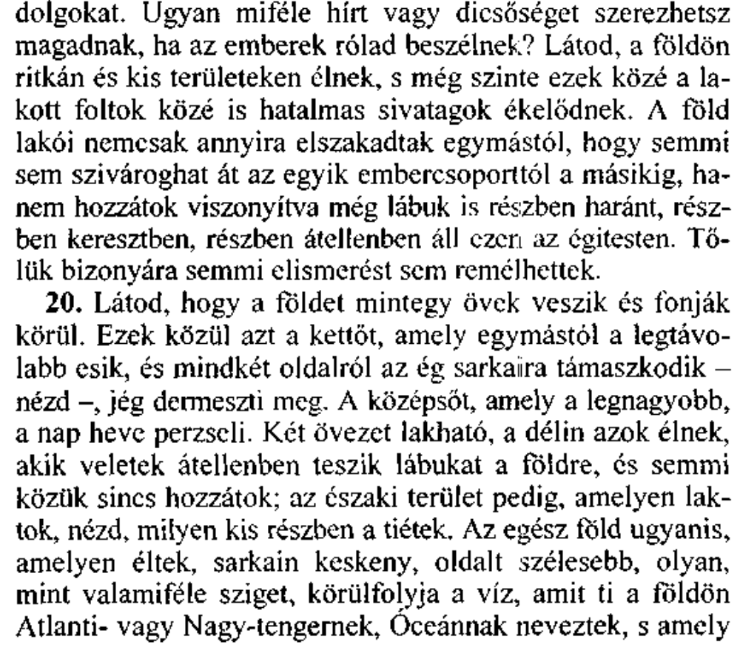
Cicero: Az állam 6. könyv
Gömbalakú föld (a déli részre lehetetlen átmenni)
Haránt lakók: az északi félteke mérsékelt övében másik „folton” lakók
Keresztben lakók: a déli félteke mérsékelt övében ugyanazon a „folton” lakók
Átellenben lakók: a déli félteke mérsékelt övében másik „folton” lakók
(4 „folt” összesen, vagyis 4 mérsékelt öv: csak ezek a lakhatók; a Római bir. az elsőben)
„sarkain keskeny, oldalt szélesebb: Afrika méretét alulbecsülik
Ókeanosz: itt lapos föld

Slide 39
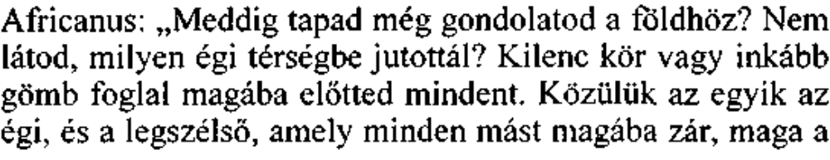
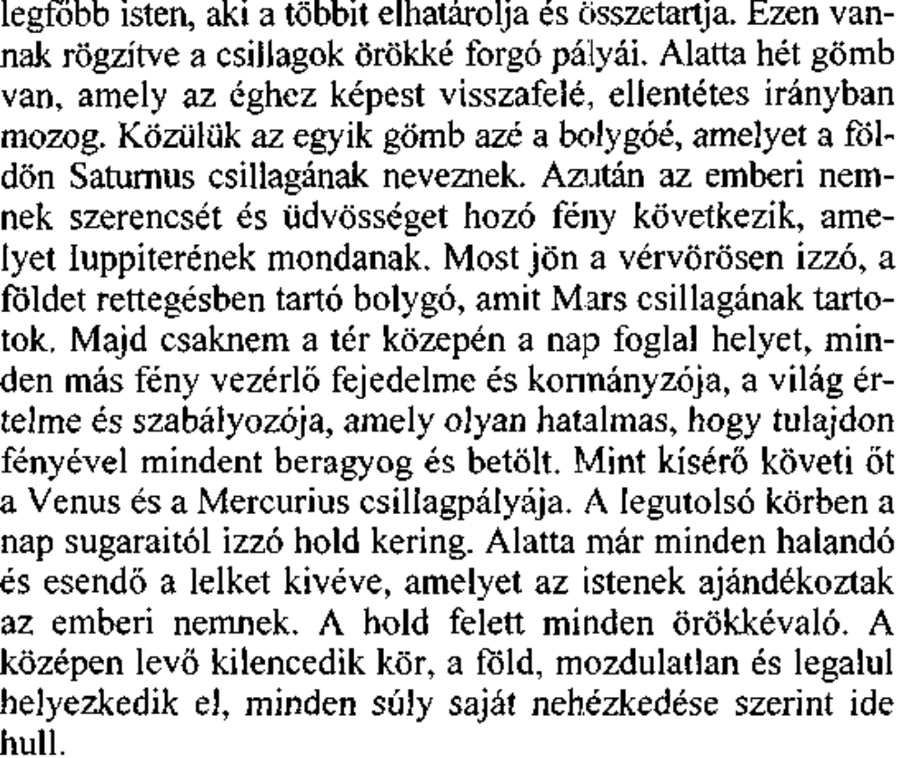
A kozmosz platóni és arisztotelészi képe, amely még a reneszánsz idején is élt
Nap a „tér közepén”: a legszélső gömb és a Föld között középen

Slide 40
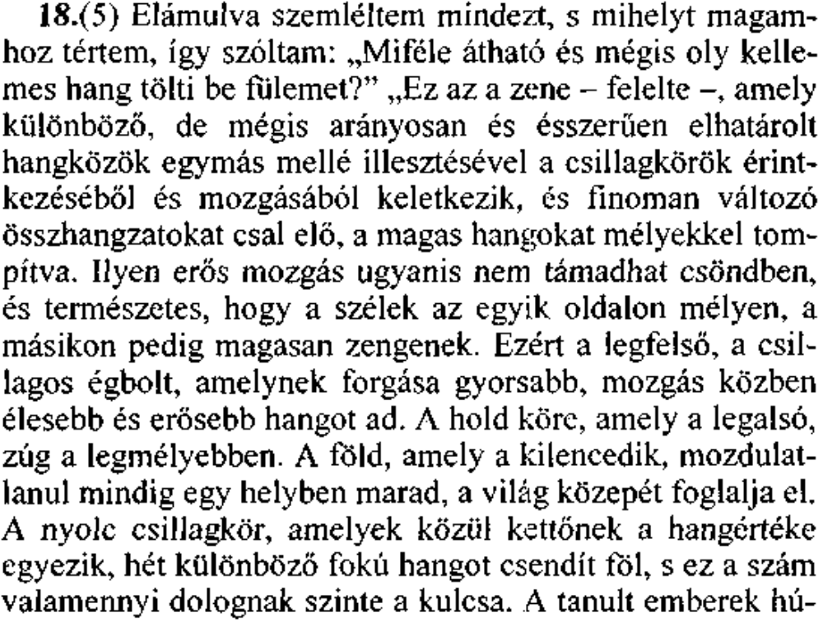
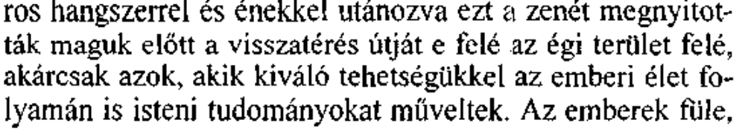
A gondolat püthagoreus eredetű

Slide 41
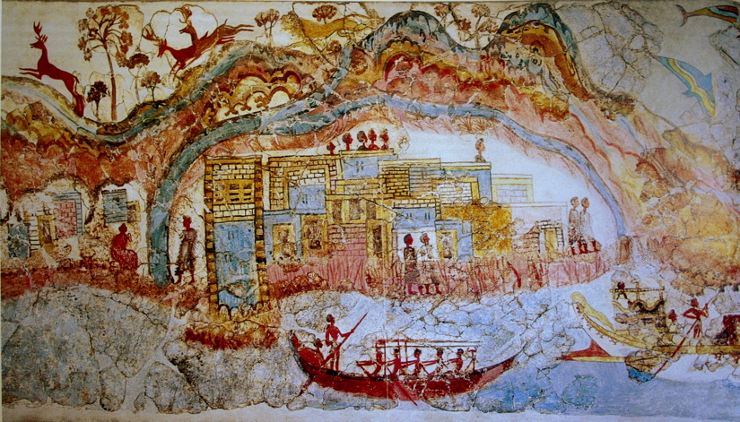
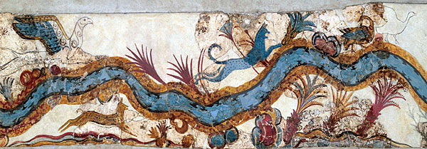
Akrotiri (Szantorini) Kr. e. 16. század
Folyók ábrázolása térképeken 3000 évvel később is így

Slide 42
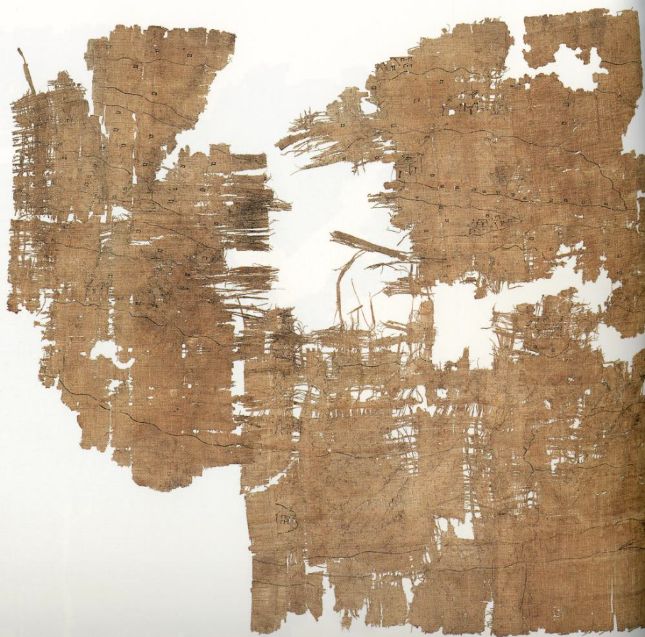
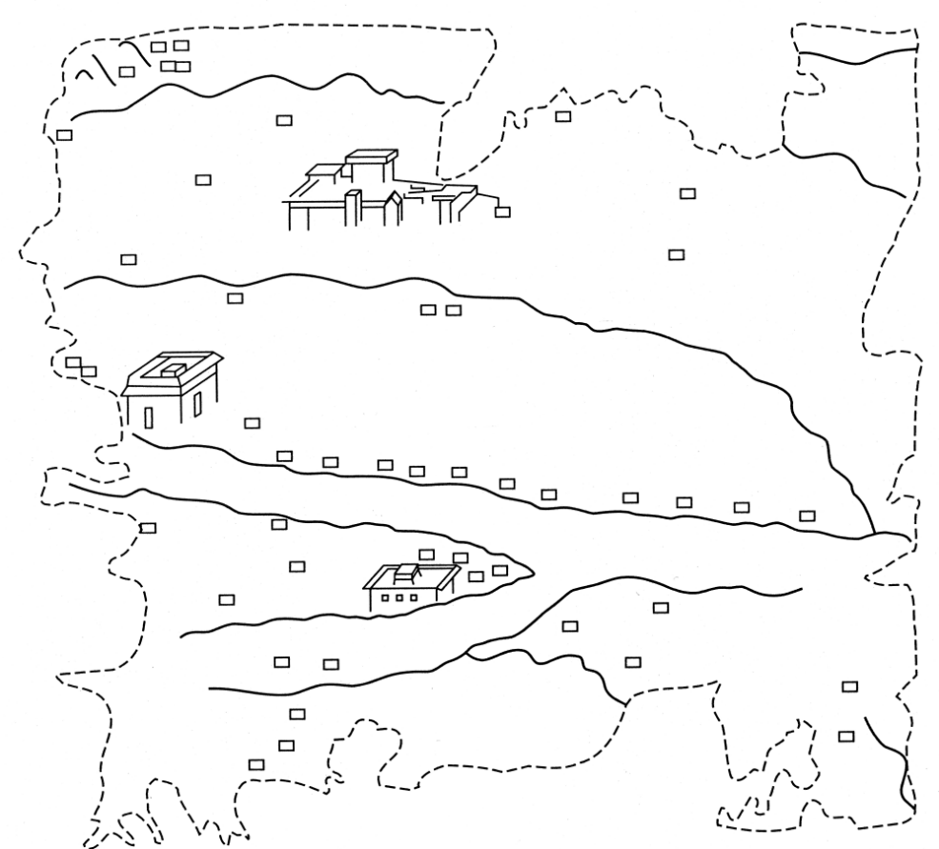
Artemidorosz-papirusz
Kr. e. 1. század (v. 19. századi hamisítvány), 250x32cm
Az Epheszoszi Artemidorosz Geográphiájának egy (luxus) kiadása
A térkép az Ibér félszigetet ábrázolja – nem illik a szöveghez >>
A papiruszt (és a térképet is) félbehagyták >> jegyzetfüzetnek használták
vízszintes vonalak: folyók; halványabb vonalak: utak; települések; téglalapok: mansiók; valós távolságok a helyek között; a Tabula Peutingerianában és Ptolemaiosz középkori kiadásaiban hasonló jelölések

Slide 43
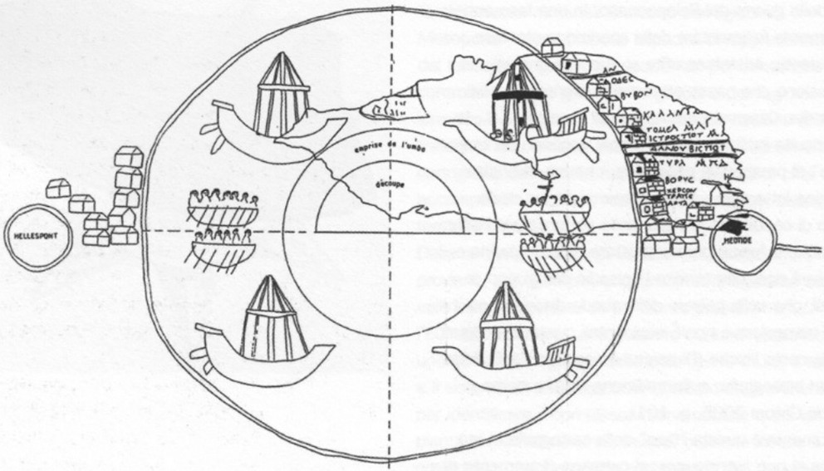
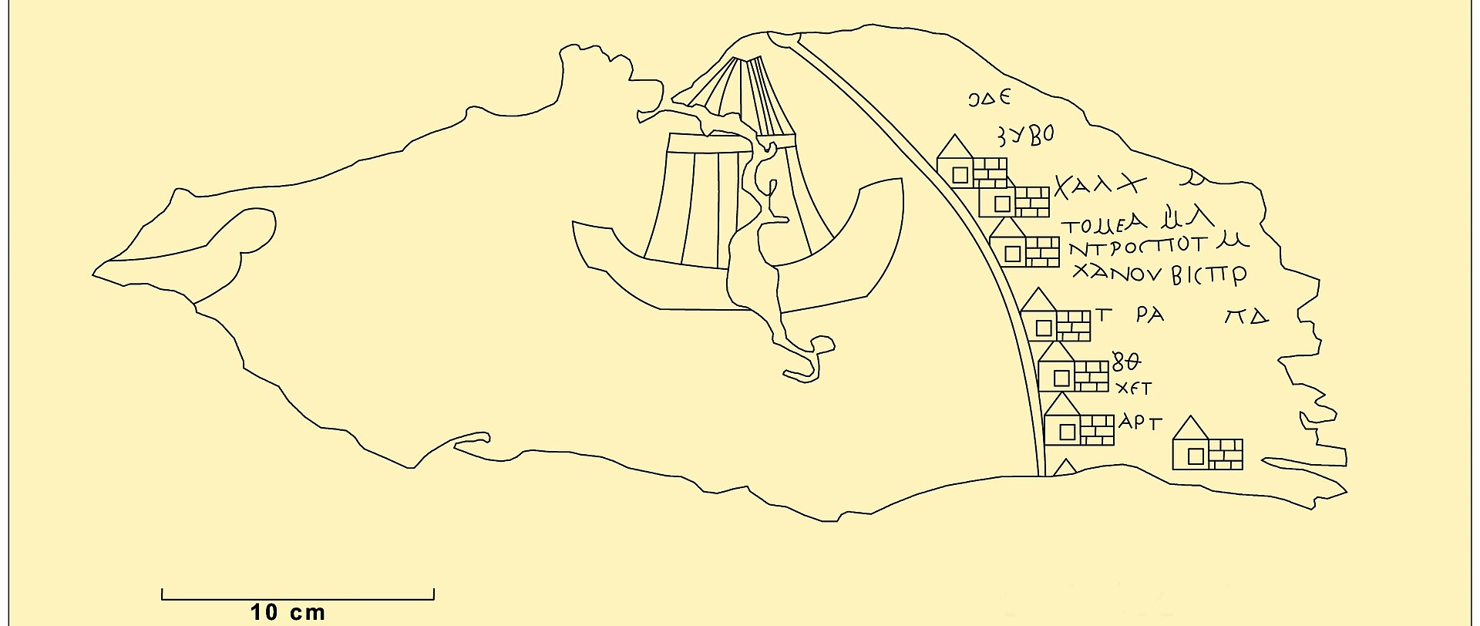
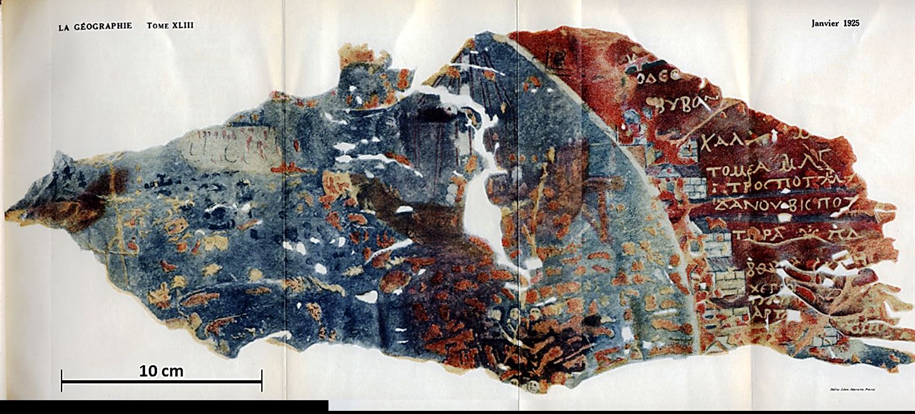
Dura-Europoszi pajzs térképe, Kr. u. 230-235
bőr darabra színesen festve (egy pajzs burkolatán?)
45x18 cm (az egész talán 65 cm széles lehetett)
A legrégebbi európai térkép?
A Fekete-tenger Ny-i és É-i partjának egy részlete: az íves vonal a tengerpart
3 hajó látható, a vonaltól balra a tenger
A menetállomásokat tünteti fel (latin nevek görög betükkel): 12 helynév távolságokkal és épület-szimbólumokkal (~itinerarium)
Egy katona műve lehet
Ny-i tájolású
2 kék vonal: Isztrosz potamosz, Danubisz potamosz (a folyók, amelyeken átkeltek)
Az első szakasz Büzantiontól a Duna torkolatáig

Slide 44
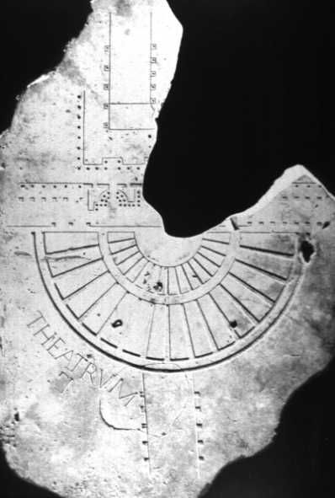
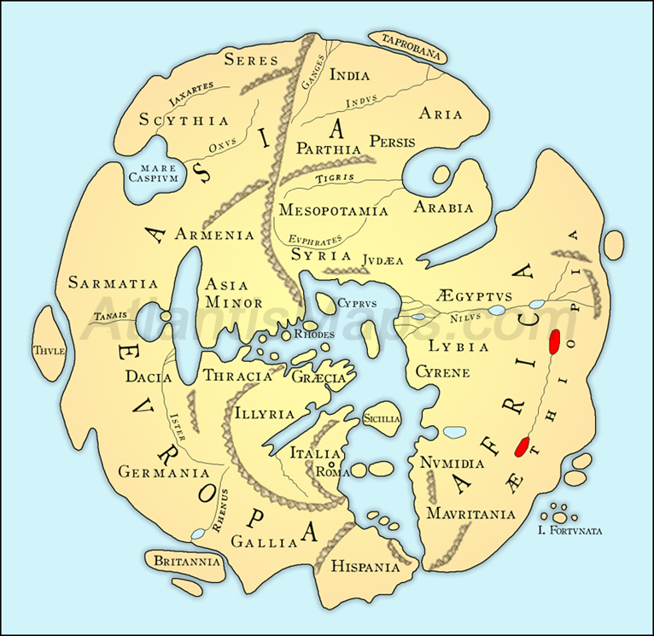
Caesar megbízást adott egy világtérkép elkészítésére, Agrippa elkezdte megrajzolni (Kr. e. 12-ben meghalt) >> Augustus befejezte
A Porticus Vipsaniában volt. Márványba vésve? mára elveszett (ill. van egy Kr. u. 1. századi márvány térképdarab, ami talán innen van)
Az egész ismert világot ábrázolta (nem csak a Római Bir-t) úgy nézhetett ki, mint a Tabula Peutingeriana? térkép + szöveg valószínűleg
Augustus propagandáját szolgálta – Róma (Augustus, ill. Agrippa) meghódította,és egyesítette a világot (Augustus hatalmát és a létrehozott rendet akarta megmutatni)
Africa az egyenlítőig tart, csak az északi félteke
Agrippa műve talán kevésbé tudományos, inkább praktikus munka, Szövegéből idézetek főleg id. Pliniusnál

Slide 45
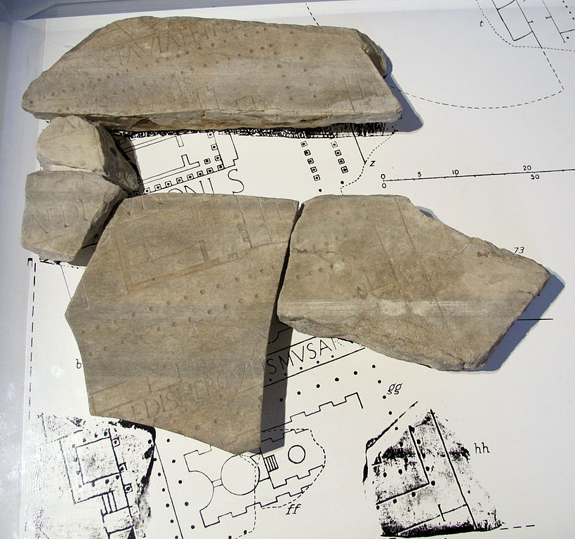
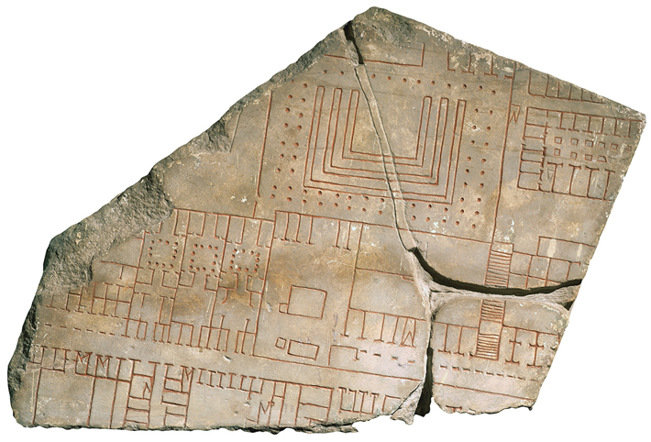
Forma urbis: Septimius Severus készítette,150 márványlap 11 sorban, 18x13 méter, a Templum Pacis belső falán
1186 töredék: 10-15 %-a az eredetinek)
Az épületek részletes rajzai (belső is) a térképen (egyenes vonal: épületek falai, vonal megszakítva: kapu, szaggatott vonal: árkád, pontozott vonal: oszlopsor, „V” alakok v. háromszögek: belső lépcsők, - II - : külső lépcső,
A térkép funkciója kérdéses, talán földhivatalként működött a Templum Pacis (de nehezen lett volna használható földhivatali térképként: pl. a teteje 13 méter magasan)

Slide 46
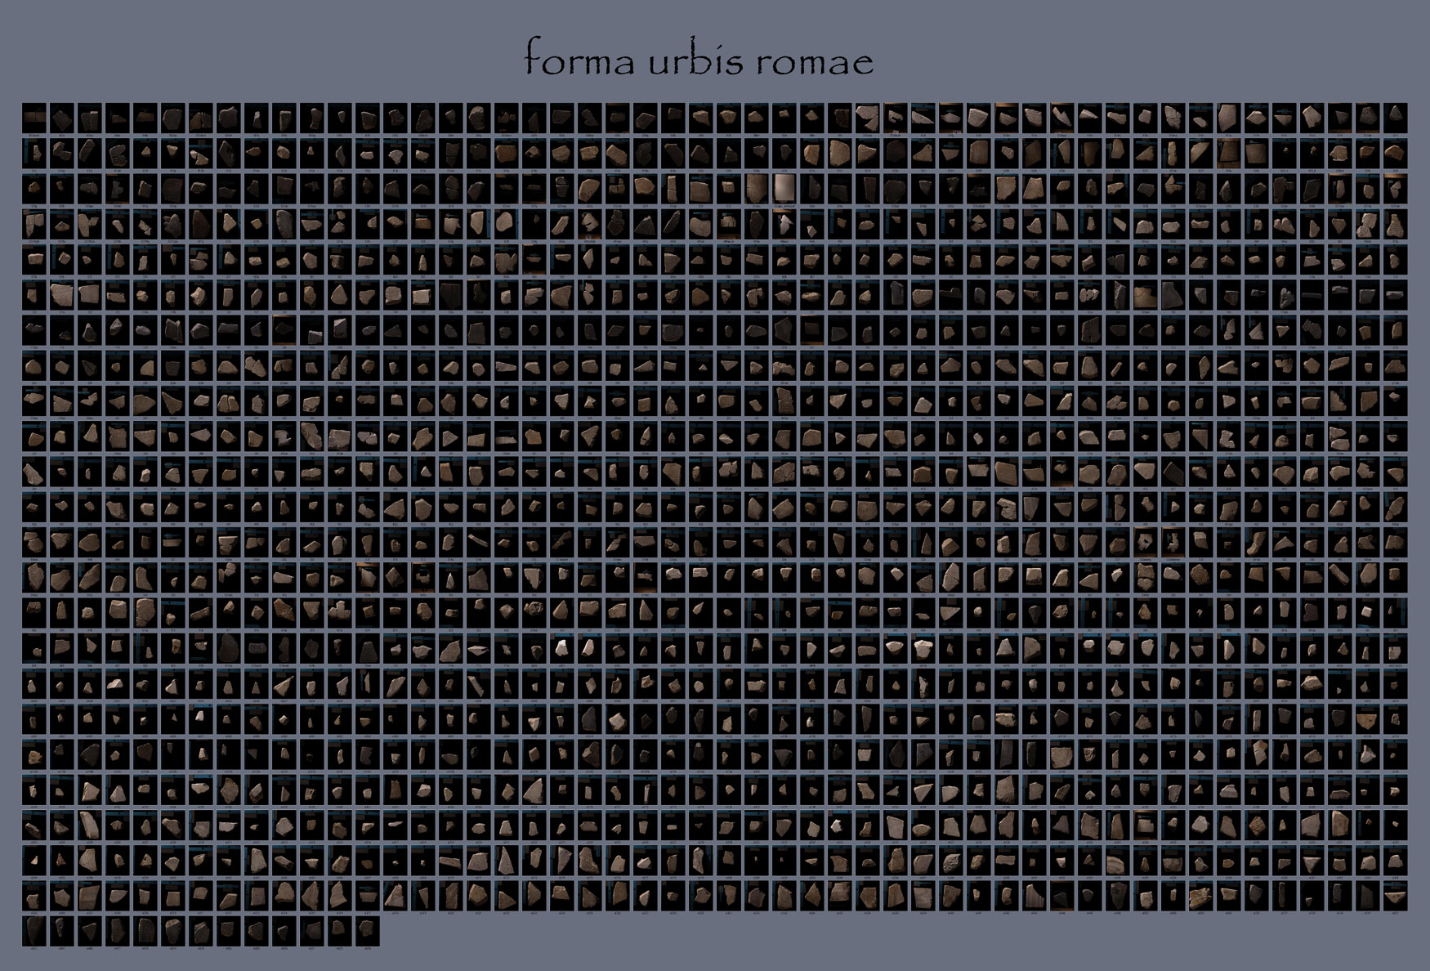

Slide 47
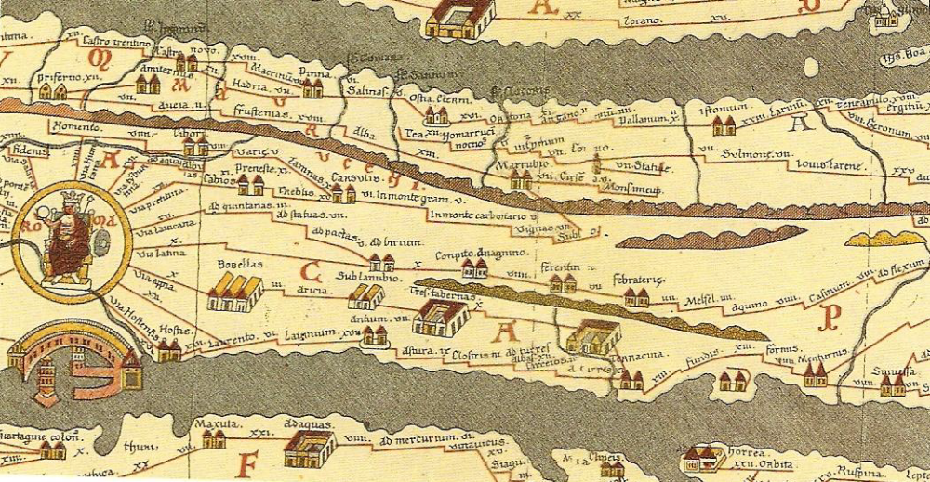
Tabula Peutingeriana
Itinerarium a cursus publicus útvonalairól (egyedüli); távolságadatok
Települések és a köztük lévő utak, folyók, tengerek, erdők (4e földrajzi név, köztük 555 városnév) - Róma, Konstantinápoly, Antiochia különleges díszítéssel
Az utak nagyjából párhuzamos vonalak
Konrad Peutinger 16. századi régiséggyűjtőről (ő, ill. barátja lopta >> nem kellene így hívni)
A Római birodalom + határos területek is (Perzsia, India, utalás Kínára)
11 szegmens, a nyugati vége (Ibér fsz, Britannia, Marokkó) hiányzik, 34 cm X 6,7 méter

Slide 48
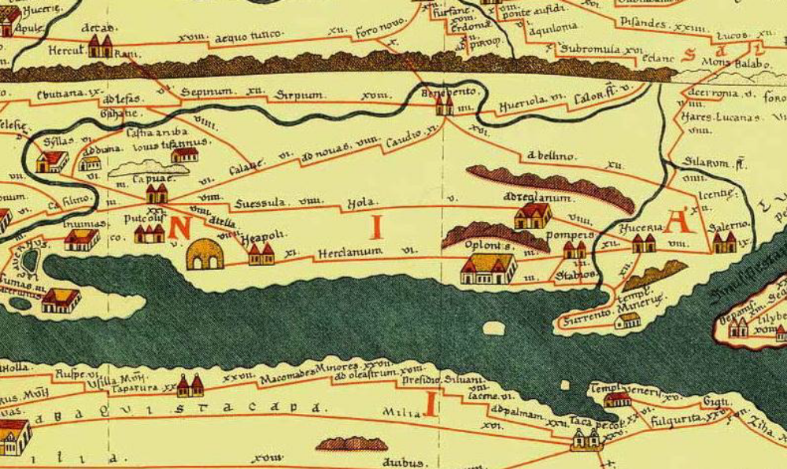
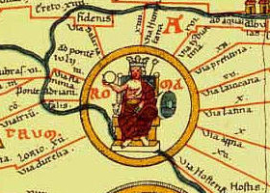
Róma
1200 körül rajzolták 4-5. századi eredeti alapján, (de a Caesar – Agrippa – Augustus térképéig megy vissza << egyes ábrázolások jóval a 4. század előtti állapotot tükrözik: pl. Arabia és Pompei is ábrázolva): Konstantinápoly alapítása után (328), de egyes germániai városok 5. század közepi pusztulása előtt (+Ravenna kiemelkedik: a Nyugat-Római bir. fővárosa 402 és 476 között)
Sematikus és képszerű szimbólumok (~mint egy metrótérkép), legfeljebb utal
a földrajzi sajátságokra; Torzít << pergamen lapok miatt a hosszú téglalap elrendezés

Slide 49
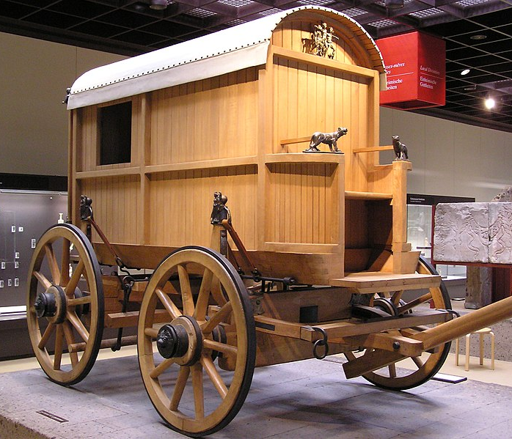
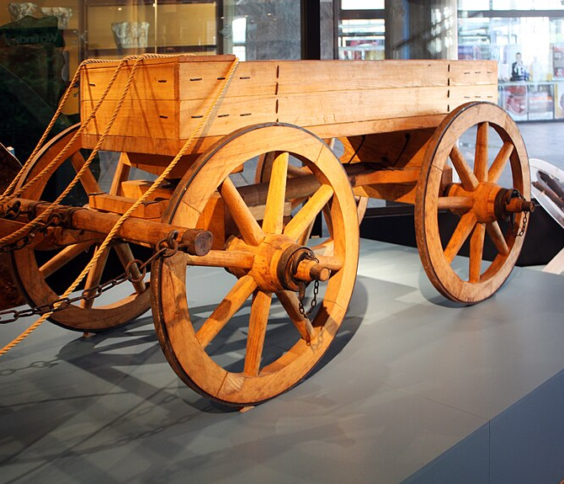
Cursus publicus (Augustustól 6. századig):
üzenetek (speculatores, frumentarii, kb. 80 km/nap), hivatalnokok - diploma kell, (+áruk szállítása)
mutationes (ló-, v. kocsiváltás), mansiones
helyi lakosságot terheli

